Slide 1



Муниципальное бюджетное общеобразовательное учреждение
средняя общеобразовательная школа с. Норовка
Исследовательский проект
“Автоматизация сохранения
и отправки домашнего задания”
Автор исследовательского проекта:
Юмин Кирилл, обучающийся 8 класса
МБОУ СОШ с. Норовка.
Руководитель проекта:
Подборонова Татьяна Михайловна,
учитель информатики МБОУ СОШ с. Норовка.
с. Норовка,
2022 год

Slide 2

Цель проекта
Цель исследовательской работы: создание голосового помощника для упрощения работы с ПК.
Предметом исследования является создание голосового помощника.
Задачи:
Найти моменты, в которых бот мог бы помочь.
Придумать функционал.
Разработать голосового помощника.

Slide 3
Актуальность проекта
В последнее время рынок техники заполонили различные голосовые помощники. Каждая крупная IT компания считает долгом выпустить умную колонку, которая включит чайник или скажет погоду на неделю. Хоть технология и не новая, но она довольно стремительно набирает рост.

Slide 4
Актуальность проекта

Slide 5
О проекте
Своего ассистента я назвал Брич. Его основная функция – запуск файлов по их директории. Брич написан таким образом, что в него легко внедрить новые команды, например открытие сайтов или включение музыки. Это позволяет легко использовать и редактировать код другим людям. Для создания голоса Брича я использовал библиотеку pyttsx3, для распознавания речи speech recognition и fuzzy wuzzy. Сам ассистент – консольный скрипт, написанный на языке python, который запускается через .py файл. Так же к файлу прилагается .txt конфиг.
С его помощью и запускаются команды. Чтобы пользоваться конфигом нужно сделать следующую запись:
любое_слово(слова для распознавания через запятую): путь_к_файлу.

Slide 6
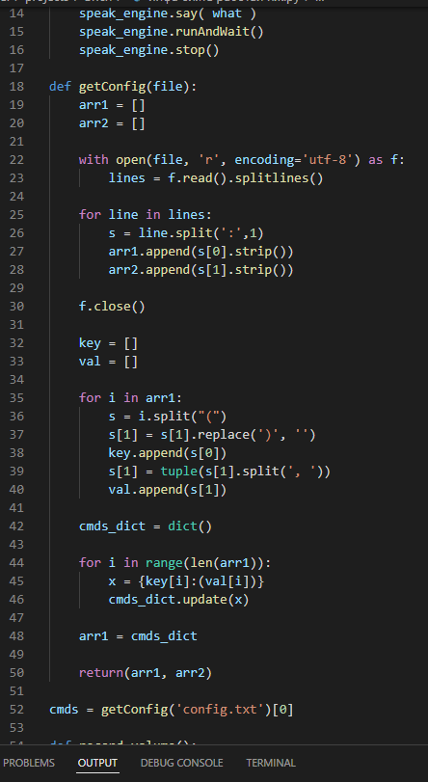
Фрагмент кода бота:

Slide 7

Команды и их выполнение:

Slide 9
Заключение
Голосовые помощники могут быть чрезвычайно полезными. Например, для человека в инвалидной коляске управляемая голосом система домашней автоматизации может означать значительно большую независимость от других людей.
Если после несчастного случая чья-то рука оказалась в гипсе, реагирующий на голос мобильный телефон помогает пережить утомительные недели исцеления.
При использовании GPS в автомобиле голосовое управление является обязательным — когда вы мчитесь по автомагистрали со скоростью 120 км/ч и навигатор сообщает о пробке, спрашивая, хотите ли вы выбрать более короткий маршрут, он, безусловно, должен быть способен среагировать на крик: «Ну что за вопрос? Конечно, да!».
Пока есть люди, для которых голосовые помощники являются способом улучшить их жизнь, а не просто модным гаджетом, они будут оставаться востребованными, а значит будут развиваться и совершенствоваться.
Надеюсь, что мой проект также этому способствует.

